Slide 1
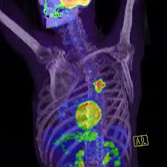
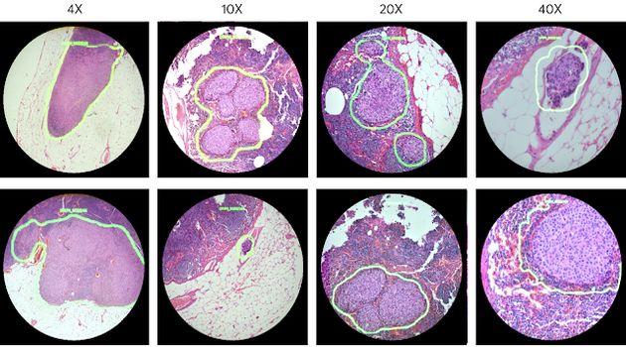
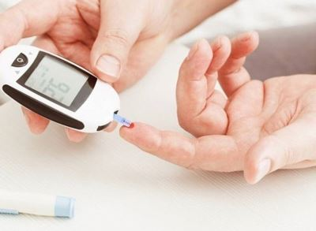
Civilizacijske bolesti

Slide 2
Osnove
Što je zdravlje?
Zdravlje nije samo nedostatak bolesti i invaliditeta, već stanje potpune tjelesne, mentalne i socijalne dobrobiti. (SZO, 1946.)
Zdravstveno ponašanje:Uvjet zdravog načina života je ponašanje svjesno zdravlja.Tko vodi računa o zdravlju, obraća više pažnje na sebe, pazi na način života, redovito se kreće i ne konzumira prevelike količine lijekova za užitak ... , ali suprotno od ovoga, koji se ne bavi samim sobom, nažalost. Ima mnogo ljudi pa bi se civilizacijske bolesti mogle razviti.

Slide 3
Što nazivamo civiliziranim bolestima?
To je skupni naziv za bolesti koje pogađaju ljude modernog doba.
Razvoj: Mogu se pratiti u prošlom stoljeću, ali se njihova rasprostranjenost povećala u posljednjih nekoliko desetljeća.
Danas je prisutan u svakoj zajednici s modernim i naprednim načinom života.

Slide 4
Zašto se civilizacijske bolesti šire?
Današnji čovjek radi sjedilački, jedva se kreće.
Mnogo puta ljudi nemaju vremena čak ni jesti tijekom dana.
Nedostatak tjelovježbe i sjedilački način života potpuno su neprirodni i stoga predstavljaju veliku opasnost.
To može rezultirati pretilošću, nekim metaboličkim i mišićno -koštanim poremećajima.

Slide 5
Koje su najčešće civilizacijske bolesti?
Visoki krvni tlak
Neoplastične bolesti
Kardiovaskularne bolesti
Srčani udar
Napadaj

Slide 6
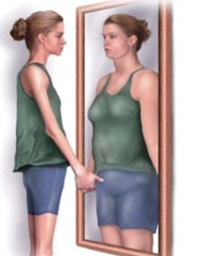
Koje su najčešće civilizacijske bolesti?
Pretilost
Anoreksija
Depresija
Ovisnost o alkoholu i drogama
Dijabetes

Slide 7
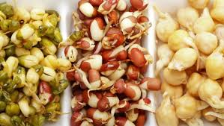
Što možete učiniti kako biste izbjegli ove bolesti?
Vježbajte više
Jedite hranu punu vlakana, vitamina i minerala (zob, naranča, kiseli kupus)
Prestanite pušiti i koristiti droge
Popijte alkohol unutar granica
Jedite manje hrane pune masti i ugljikohidrata.

Slide 8
Hvala na pažnji!

